Slide 1

DATA SCIENCE
ARCHITECTURE ANALYTICS & NOSQL
PROF. GAUI
Versão 2 – <março de 23>
1

Slide 2
ARMAZENAMENTO DE DADOS
Versão 2 – <março de 23>
1

Slide 3
O que é armazenamento de dados?
Armazenamento de dados é a coleta e retenção de informações digitais: os bits e bytes das aplicações, protocolos de rede, documentos, mídias, catálogos de endereços, preferências dos usuários e muito mais. O armazenamento de dados é um componente central do big data e do gerenciamento de dados.
Pense da seguinte forma: Computadores simulam cérebros. Ambos têm memória de curto prazo e memória de longo prazo. Os cérebros lidam com a memória de curto prazo no córtex pré-frontal, enquanto os computadores lidam com ela na memória de acesso aleatório (RAM).

Slide 4
O que é armazenamento de dados? (Cont...)
Cérebros e memória RAM processam e lembram das coisas enquanto estão acordados e ambos se cansam depois de um tempo. O seu cérebro converte memórias de trabalho em memórias de longo prazo enquanto você dorme, e computadores transferem memórias ativas para volumes de armazenamento quando eles estão inativos. Computadores também distribuem os dados por tipo da mesma maneira que cérebros distribuem memórias entre as seguintes categorias: semântica, espacial, emocional ou processual.

Slide 5
Uma breve história dos dispositivos de armazenamento de dados
Talvez a melhor história sobre dispositivos de armazenamento de dados esteja nas primeiras 12 páginas do livro From Pots and Vats to Programs and Apps: How Software Learned to Package Itself de Gordan Haff e William Henry.
Nele, Gordan e William descrevem como um tecelão de 1725 programava teares usando cartões perfurados inspirados em cilindros de órgãos automatizados. Os cartões perfurados adicionavam informações a um computador do século 19 durante o censo americano de 1890 e permaneceram populares até a era das unidades de fita magnética, iniciada na década de 1950. Desse momento em diante, o tamanho das unidades de fita magnética encolheu até se tornarem fitas cassete.

Slide 6
Uma breve história dos dispositivos de armazenamento de dados (Cont...)
Pouco antes da década de 1970, a IBM lançou o disquete, que era usado para quase tudo. Disquetes inicializavam mainframes, aplicações de software armazenadas e eram o único dispositivo de armazenamento persistente disponível até as unidades de disco rígido (HDDs) sofrerem queda de preço. As HDDs se tornaram discos compactos (CDs) na década de 1980, e as unidades de estado sólido (SSDs) substituíram os discos rotatórios por chips sólidos e memória flash. Agora, o armazenamento flash cabe no bolso em pendrives que guardam cópias de tudo o que queremos ou precisamos.

Slide 7
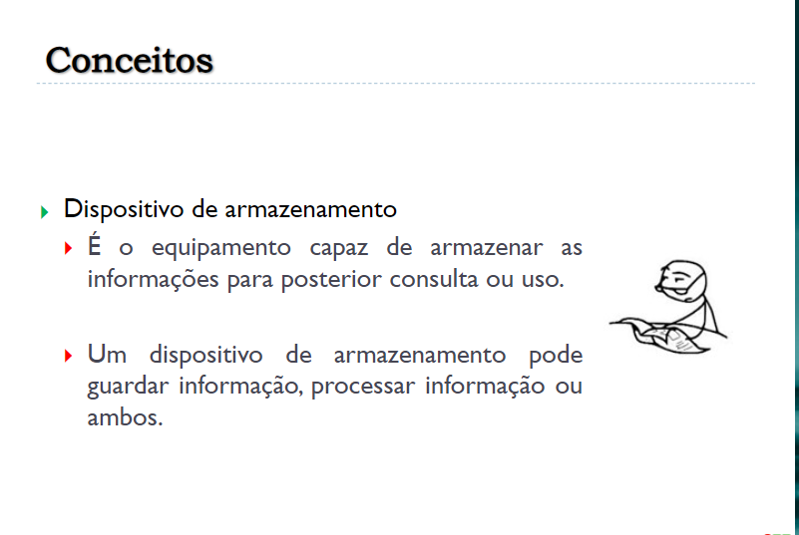

Slide 8
Por que armazenamos dados no computador ?
Garantia da qualidade e integridade dos dados
Facilidade de recuperação e tratamento dos dados
Histórico
O Computador tem mais fácil acesso através de emios eletro-magnéticos

Slide 9
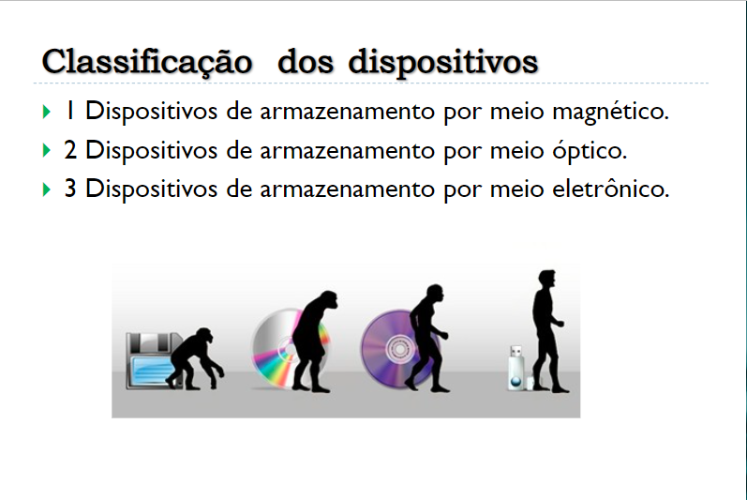

Slide 10
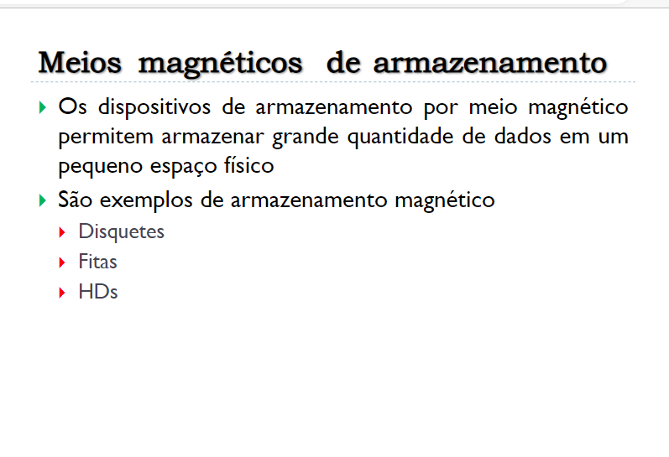

Slide 11
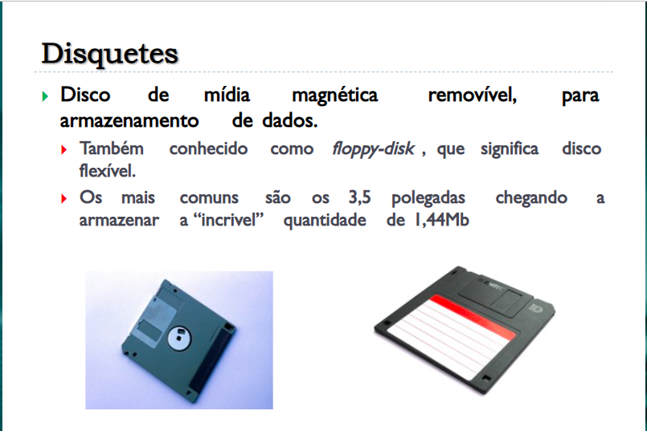

Slide 12
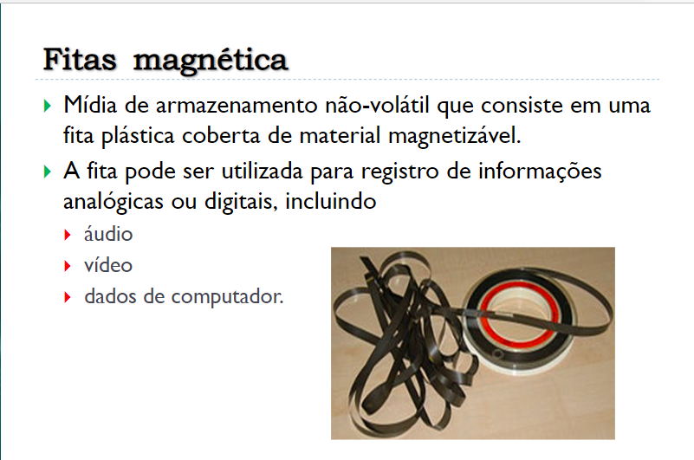

Slide 13
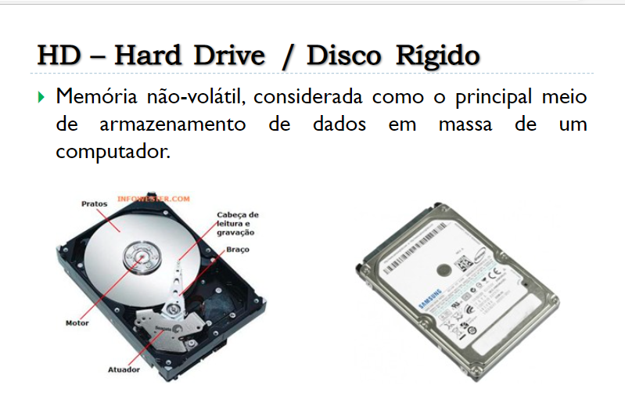

Slide 14
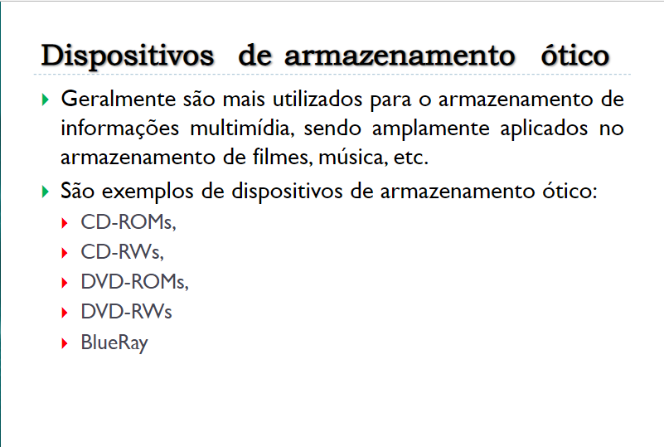
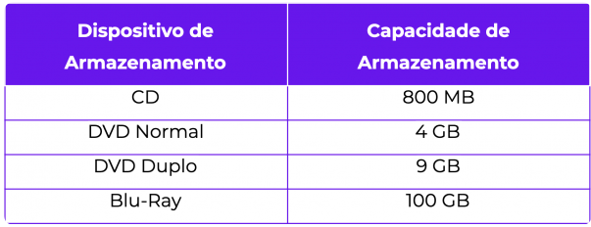

Slide 15
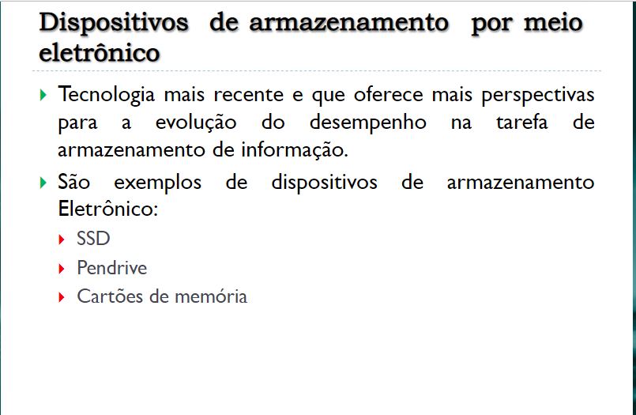

Slide 16
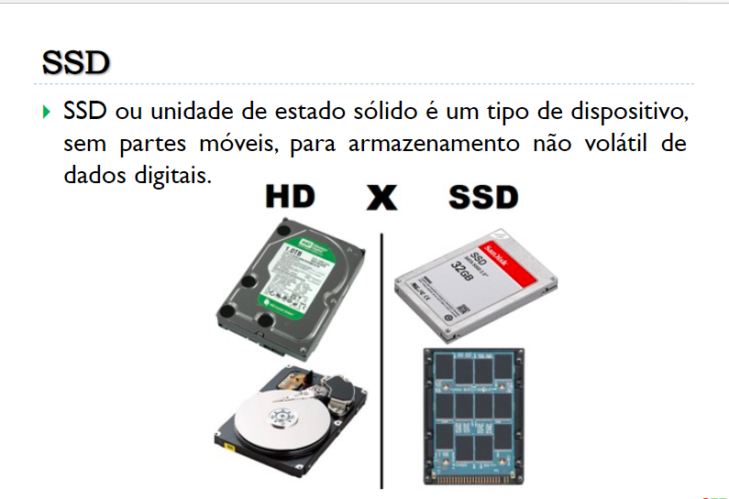

Slide 17
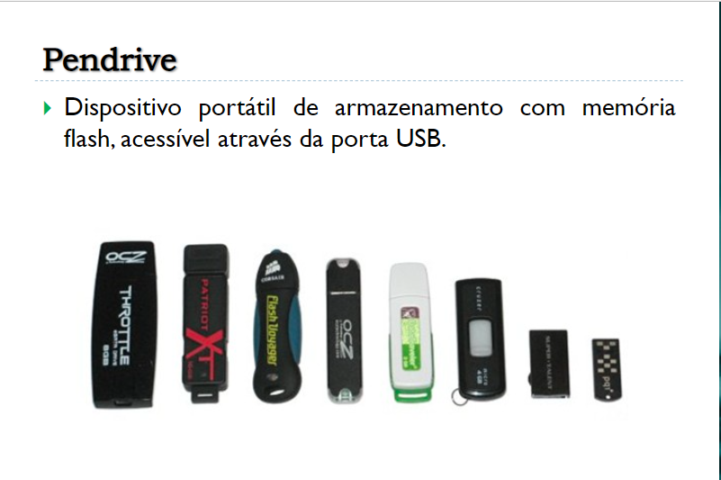

Slide 18
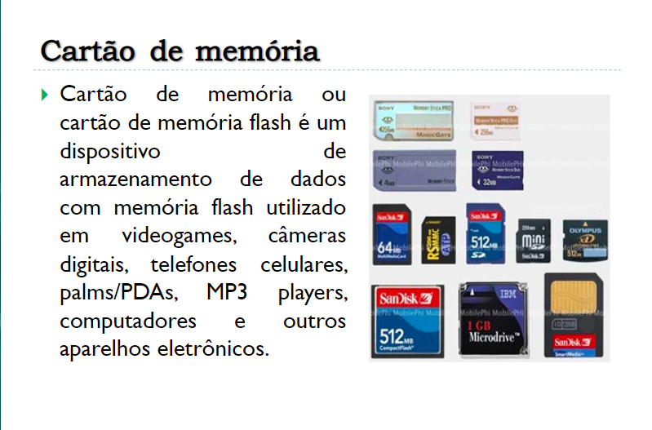

Slide 19
SSD e armazenamento flash
O armazenamento flash é uma tecnologia de estado sólido que utiliza chips de memória flash para gravar e armazenar dados. Uma unidade flash de disco de estado sólido (SSD) armazena dados usando memória flash. Em comparação com os HDDs, um sistema de estado sólido não tem peças móveis, por isso, sua latência é mais baixa e necessitam menos SSDs. Como a maioria dos SSDs modernos é baseada em flash, o armazenamento flash virou sinônimo de sistema de estado sólido.

Slide 20
Armazenamento híbrido
SSDs e flash oferecem maior rendimento do que HDDs, mas as matrizes totalmente compostas por flash podem ser mais caras. Muitas organizações adotam uma abordagem híbrida, combinando a velocidade do flash com a capacidade de armazenamento dos discos rígidos. Uma infraestrutura de armazenamento equilibrada permite que as empresas apliquem a tecnologia certa para diferentes necessidades de armazenamento. Isso proporciona uma transição econômica dos discos rígidos tradicionais sem uso total de flash.

Slide 21
Armazenamento em nuvem
O armazenamento em nuvem oferece uma alternativa econômica e escalável ao armazenamento de arquivos em discos rígidos ou redes de armazenamento no local. Os provedores de serviço de nuvem permitem salvar dados e arquivos em um local externo que você acessa por meio da internet pública ou de uma conexão de rede privada dedicada. O provedor hospeda, protege, gerencia e mantém os servidores e a infraestrutura correspondente e garante que você tenha acesso aos dados sempre que precisar deles.

Slide 22
Armazenamento em nuvem híbrida
O armazenamento em nuvem híbrida combina elementos de nuvem privada e pública. Com ele, as organizações podem escolher em qual nuvem armazenar os dados. Por exemplo, dados altamente regulamentados sujeitos a exigências de arquivamento e replicação rigorosas são normalmente mais indicados para um ambiente de nuvem privada. Já os dados menos sensíveis podem ser armazenados na nuvem pública. Algumas organizações utilizam nuvens híbridas para complementar suas redes internas de armazenamento com armazenamento em nuvem pública.

Slide 23
O que é escalabilidade?
Um sistema escalável de dados é aquele com capacidade de continuar a funcionar bem quando seu contexto é alterado em tamanho ou volume para atender à necessidade de um usuário.
Já a escalabilidade é a habilidade de não só funcionar bem em situações redimensionadas, mas de tirar proveito delas.
Por exemplo, um sistema é escalável se ele puder ser movido de um sistema menor para um maior — e alinhar o uso de recursos de modo a obter o melhor desempenho.

Slide 24
Por que um sistema escalável é importante?
Negócios precisam crescer para alcançar o sucesso, por isso, se sua empresa não está preparada para isso com uma infraestrutura de TI adequada, ela pode não obter os resultados desejados.
Digamos, por exemplo, que você invista em uma campanha de marketing gerando novos clientes em potencial, e que o tráfego do seu serviço ou produto aumente de mil acessos diários para cinco mil visitas do dia para a noite.

Slide 25
Quais são os benefícios de um sistema escalável?
Diminuição de falhas
Redução de custos com infraestrutura
Ganho de agilidade nos processos

Slide 26

Material extraído da apostila do Prof Paulo Najar

Slide 27
O Que é Backup?
Backup é um termo inglês que tem o significado de cópia de segurança.
É frequentemente utilizado em informática para indicar a existência de cópia de um ou mais arquivos guardados em diferentes dispositivos de armazenamento.
Se, por qualquer motivo, houver perda dos arquivos originais, a cópia de segurança armazenada pode ser restaurada para recuperar os dados perdidos.

Slide 28
Para que serve o Backup?
O backup é muito importante para evitar a perda de dados.
Portanto, é um procedimento altamente recomendável devido a frequência com que se perde informação digital, seja por ações despropositadas do usuário ou mau funcionamento dos sistemas.

Slide 29
Como é feito?
Muitos Softwares de backup usam o bit de arquivo para marcar os arquivos que sofreram backup.
A decisão sobre um arquivo ou não deve ser feito backup em um backup incremental é baseada no nome do arquivo, sua última data da modificação e a data do último backup incremental, todos os quais são armazenados no conjunto de arquivos.

Slide 30
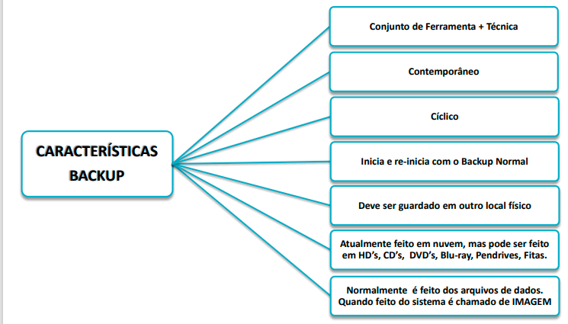

Slide 31
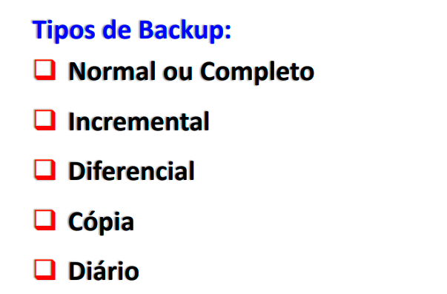

Slide 32
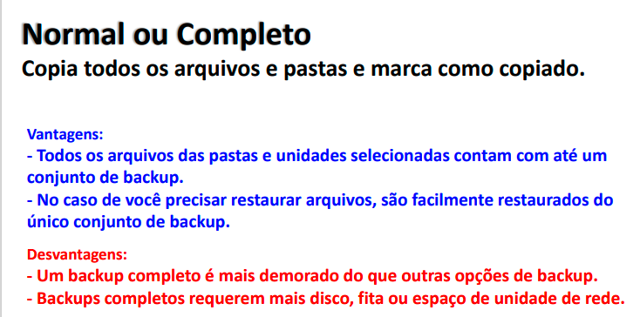

Slide 33
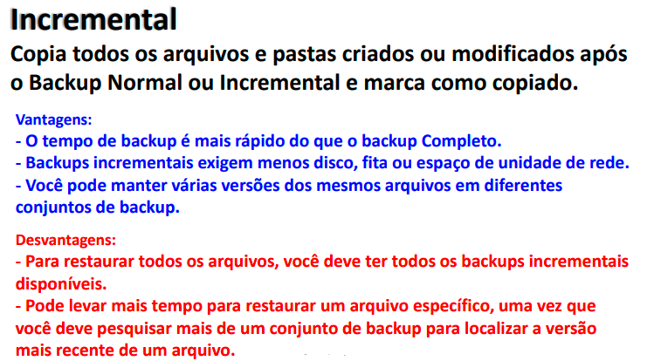

Slide 34
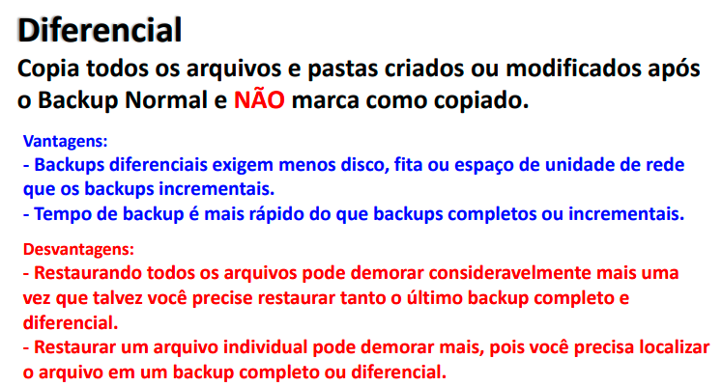

Slide 35


Slide 36


Slide 37
Backup em nuvem, o que é:
Backup em nuvem é o backup (cópia de segurança) de dados digitais (arquivos, sistemas e etc.) em estrutura de armazenamento computacional clusterizada (nuvem). A estrutura de nuvem pode estar ou não em um local distinto da origem dos dados, podendo ser em datacenter externo ou interno na empresa.

Slide 38
Características do backup em nuvem?
Criptografia de dados
Período de retenção
Compactação dos dados
Acesso restrito aos dados
Relatórios de backup

Slide 39
Benfícios do backup em nuvem?
Baixo custo, dispensa aquisição de hardware
Processo realizado de forma automática, através de software, não há risco de alguém esquecer de fazer backup
Fácil configuração e controle, não precisa que alguém pare o que está fazendo para executar o backup
Armazenamento em local seguro: os datacenters possuem diversas redundâncias com certificações de desempenho e segurança
Segurança contra catástrofes naturais e ameaças digitais

Slide 40
Exercício
Faça um estudo sobre os diversos meios de armazenamento existentes, principalmente para executar Backups, e mostre as características de cada um quanto a:
Capacidade de armazenamento
Tempo de gravação / leitura
Custo

